Slide 1
Как выбирать профессию
Педагог-психолог ГБОУ СОШ №490 Радчук Т.В.

Slide 2
Оптимальный выбор профессии
Основой правильного выбора профессии является информационная готовность. Для того, чтобы не ошибиться, Вам необходимо собрать максимум достоверной и полной информации:
О себе (личных качествах, способностях и возможностях)
О мире профессий (многообразии профессионального мира, содержании профессий, их востребованности на современном рынке труда)
О системе профессионального образования (путях получения профессии, учебных заведениях)

Slide 3
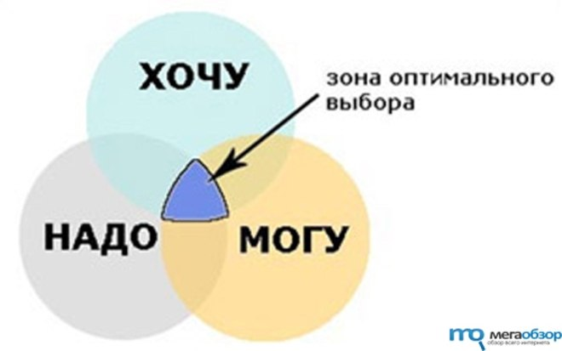
«Волшебная формула»
Хочу – Ваши склонности, интересы, желания.
Могу – Ваши способности к той или иной деятельности, уровень обучаемости и состояние здоровья.
Надо – насколько востребована заинтересовавшая Вас профессия на рынке труда.

Slide 4
Мир профессий
Профессиограмма (от лат. Professio – специальность, Gramma – запись) – описание профессии, которое составлено на основе анализа профессиональной деятельности. Профессиограмма включает в себя общую характеристику профессии (описание основного содержания, предмета и условий труда), перечень требований, которые профессия предъявляет человеку (образование, личностные качества), а также перспективы карьерного роста.
Подробное описание содержания, условий труда, требований к профессиям (atlas.rosminzdrav.ru, spb.rabota.ru/guide/professii_.html).

Slide 5
Информация о рынке труда
Федеральная служба государственной статистики (www.gks.ru): официальная статистическая информация о занятости и заработной плате в России.
Общероссийский банк вакансий Федеральной службы по труду и занятости России (www.trudvsem.ru): информация о рынке труда России, наиболее востребованные профессии и должности.
Комитет по труду и занятости населения Санкт-Петербурга (www.rspb.ru): информация о рынке труда Санкт-Петербурга, наиболее востребованные профессии и должности, программы трудоустройства молодежи.

Slide 6
Куда пойти учиться?
Согласно Закону РФ «Об образовании» в России существуют образовательные учреждения:
начального профессионального образования – профессиональные училища и профессиональные лицеи,
среднего профессионального образования – техникумы и колледжи,
высшего профессионального образования – академии, институты и университеты.

Slide 7
Выбор ВУЗа
Национальный рейтинг университетов по общественной оценке качества образования в рамках совместного проекта международной информационной группы «Интерфакс» и радиостанции «Эхо Москвы» (univer-rating.ru).
Рейтинг ВУЗов на основе минимальных баллов ЕГЭ (www.edu.ru).
Рейтинг ООО «Деловая Россия» дает оценку российским ВУЗам с точки зрения востребованности их выпускников на рынке труда (www.deloros.ru).

Slide 8
Льготы при поступлении в ВУЗ
Льготы при поступлении в ВУЗ имеют:
Дети – сироты;
Дети, оставшиеся без попечительства родителей;
Дети-инвалиды I и II групп, которым не противопоказано обучение в ВУЗе;
Молодые люди в возрасте до 20 лет, имеющие только одного родителя – инвалида I группы и если доход семьи ниже величины прожиточного минимума;
Граждане, проходившие и проходящие в течение не менее трех лет военную службу по контракту в вооруженных силах РФ.

Slide 9
Прием в ВУЗы и олимпиады
Олимпиады, результаты участия в которых дают различные льготы при поступлении в ВУЗы:
Международные олимпиады по общеобразовательным предметам школьников;
Всероссийская олимпиада школьников;
Олимпийские, Паралимпийские и Сурдлимпийские игры.
ВУЗ в зависимости от уровня олимпиады и от общеобразовательного предмета самостоятельно определяет, какая льгота предоставляется: первого или второго порядка.
Информацию об олимпиадах Вы можете найти на официальном сайте российского совета олимпиад школьников «Мир олимпиад» (rsr-olymp.ru).

Slide 10
Выбор колледжа, техникума или лицея
Среднее профессиональное образование возможно получить в учреждениях профессионального образования нескольких типов: техникум, колледж, институт, академия, университет. По творческим направлениям (художественное, музыкальное), а также по медицине учреждения могут иметь статус училища. У перечисленных учебных заведений должна быть лицензия и свидетельство о государственной аккредитации, в приложении должен быть указан перечень программ среднего профессионального образования повышенного или базового уровня.
Информацию о Днях открытых дверей можно получить на сайтах учебных заведений или в соответствующем разделе Федерального интернет-портала «Российское образование» (edu.ru).

Slide 11
Осознанный выбор профессии – залог успешной профессиональной карьеры!

Slide 12
Дорогие старшеклассники!
Выбор профессии – это первое ответственное решение, которое Вы должны принять самостоятельно, проанализировав множество факторов, в том числе свои личностные особенности, состояние здоровья, советы родителей, друзей и учителей в школе, специалистов по профориентации.

Slide 13
УДАЧИ!

